Slide 1



PHÒNG GIÁO DỤC & ĐÀO TẠO TP THÁI NGUYÊN
TRƯỜNG TH ĐỘI CẤN 1
KÍNH CHÀO CÁC THẦY CÔ VỀ DỰ GIỜ
MÔN: Tự nhiên và Xã hội
LỚP : 1A
GV giảng dạy: Đoàn Thị Hồng Hải

Slide 3
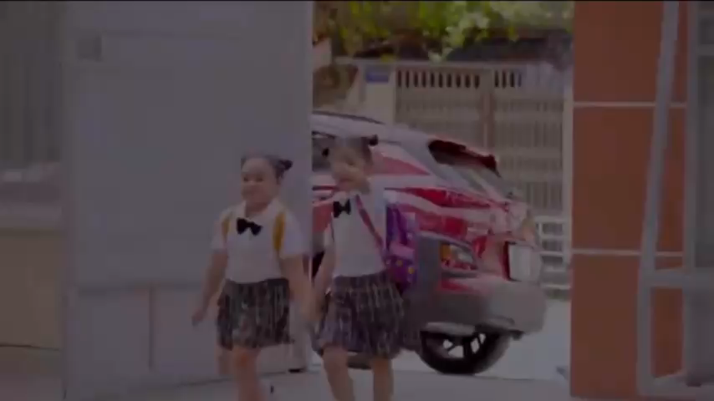

Slide 5


Slide 6
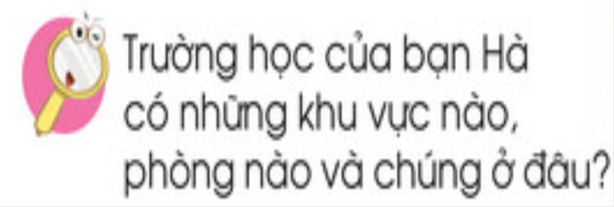

Slide 7
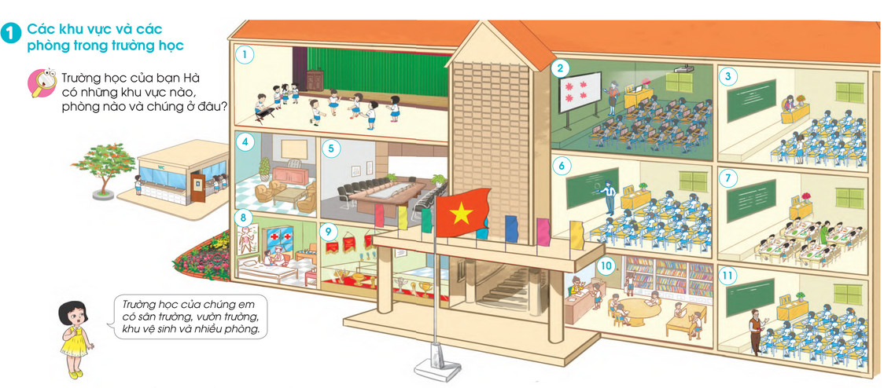

Slide 8


Slide 9
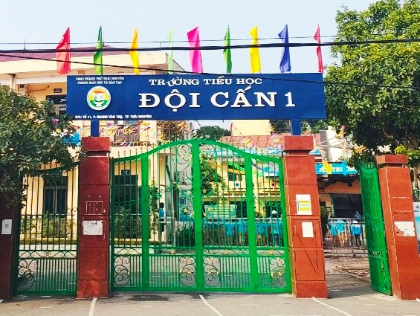
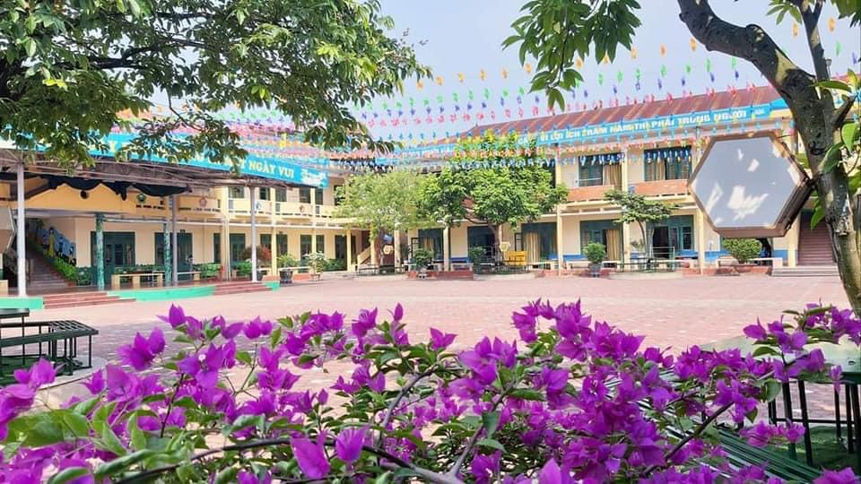
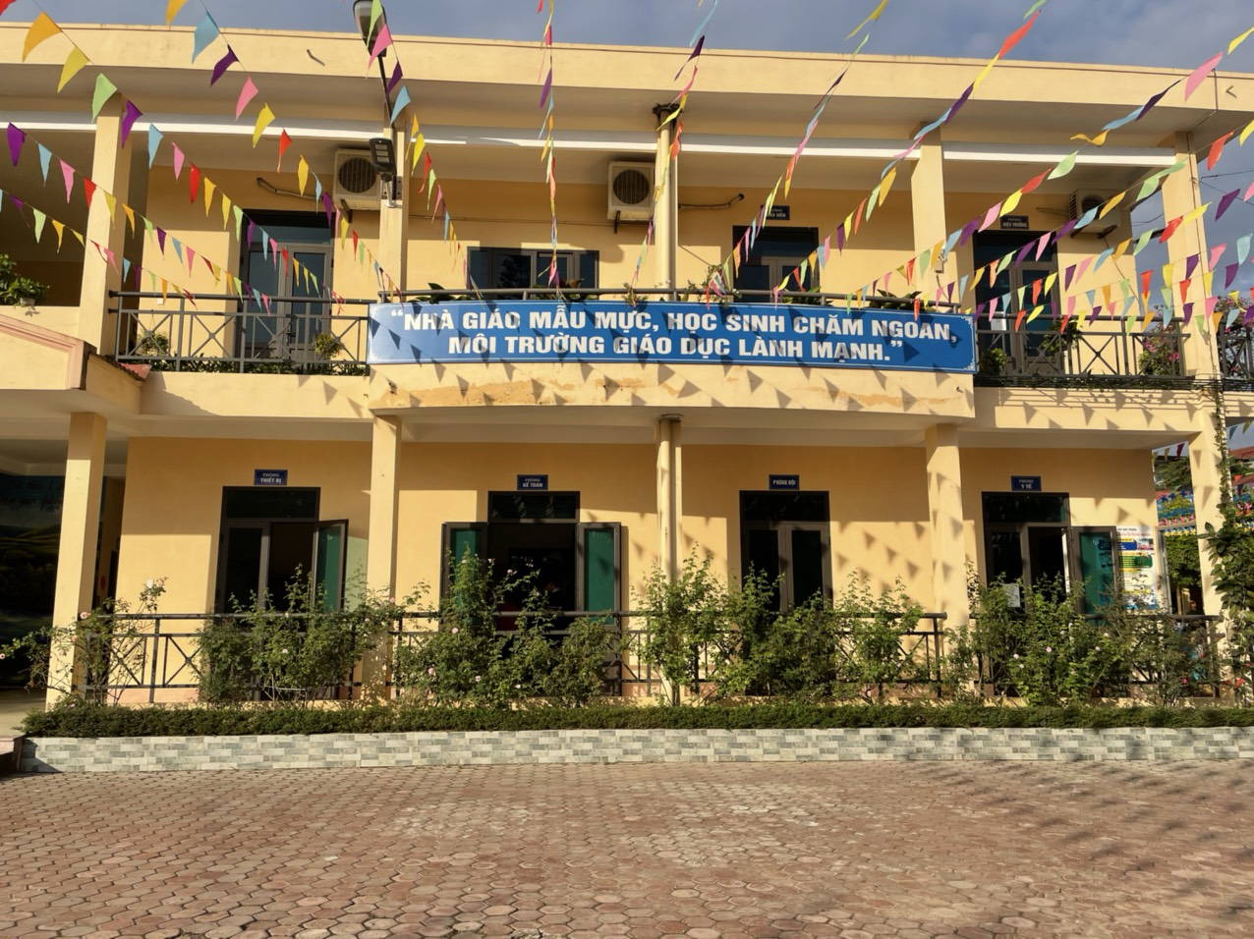
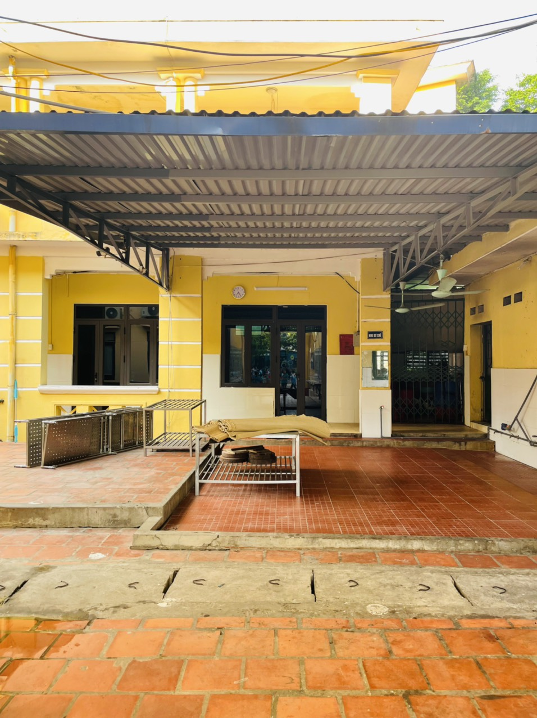
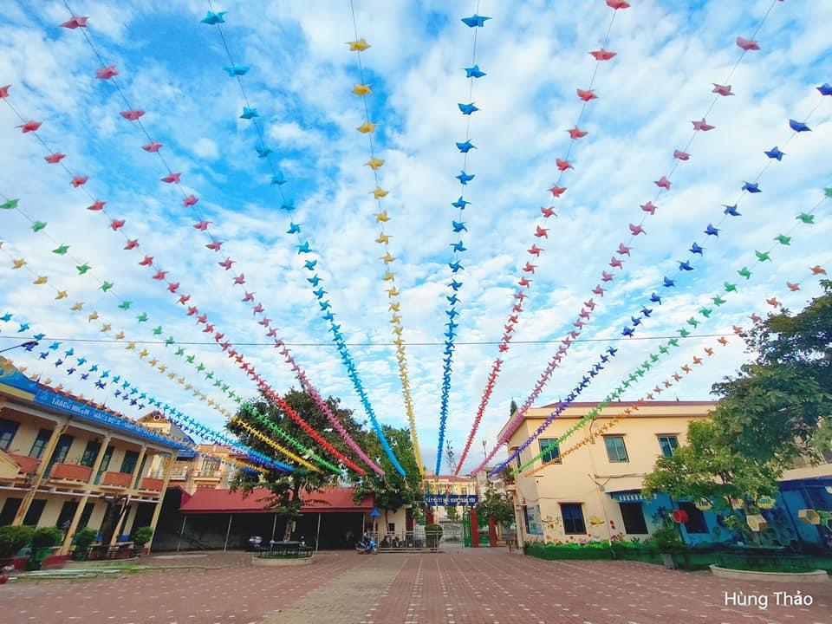
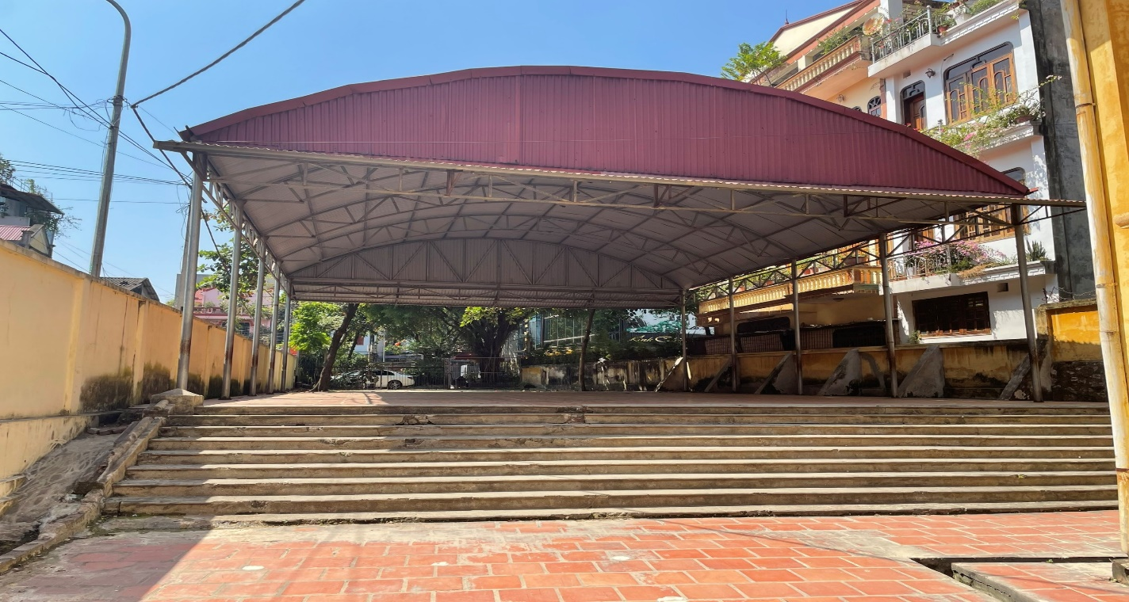
TRƯỜNG TIỂU HỌC
ĐỘI CẤN 1

Slide 15


Slide 16
TRƯỜNG TIỂU HỌC
ĐỘI CẤN 1

Slide 17
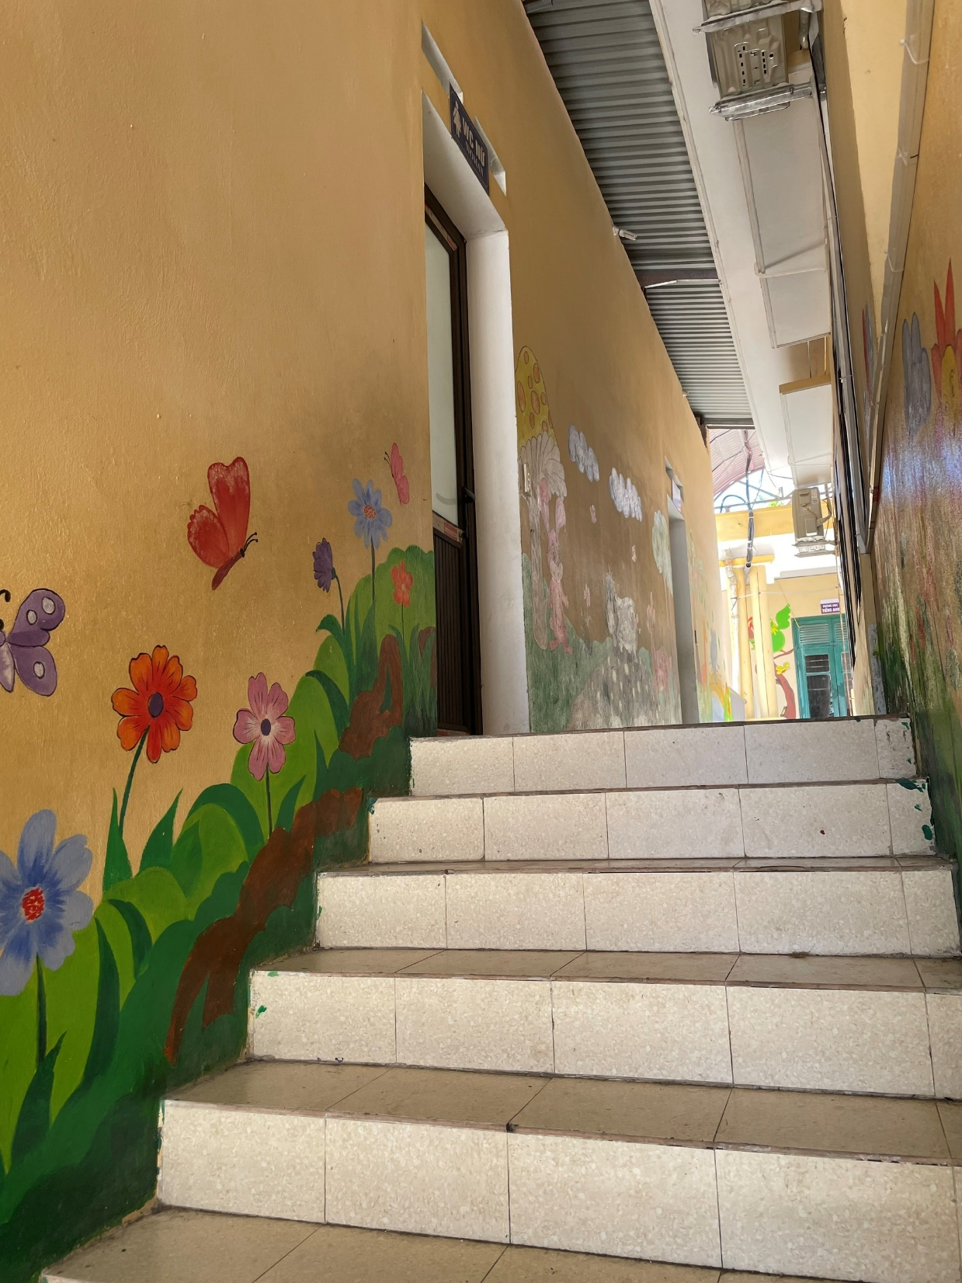
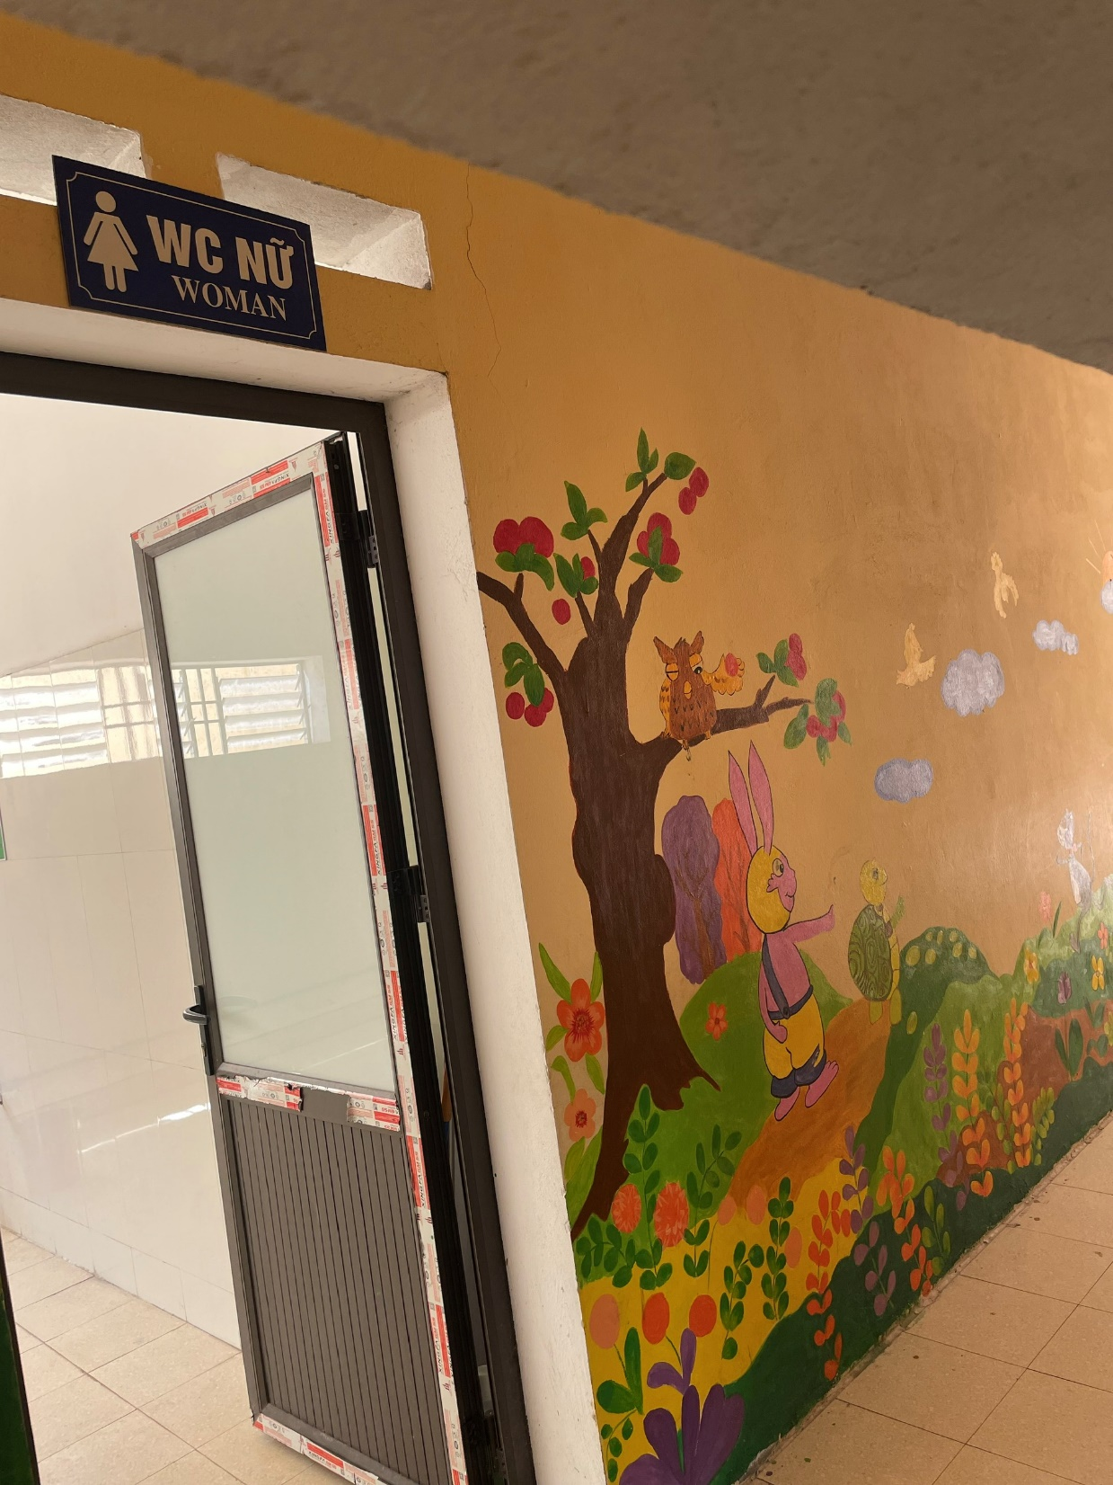
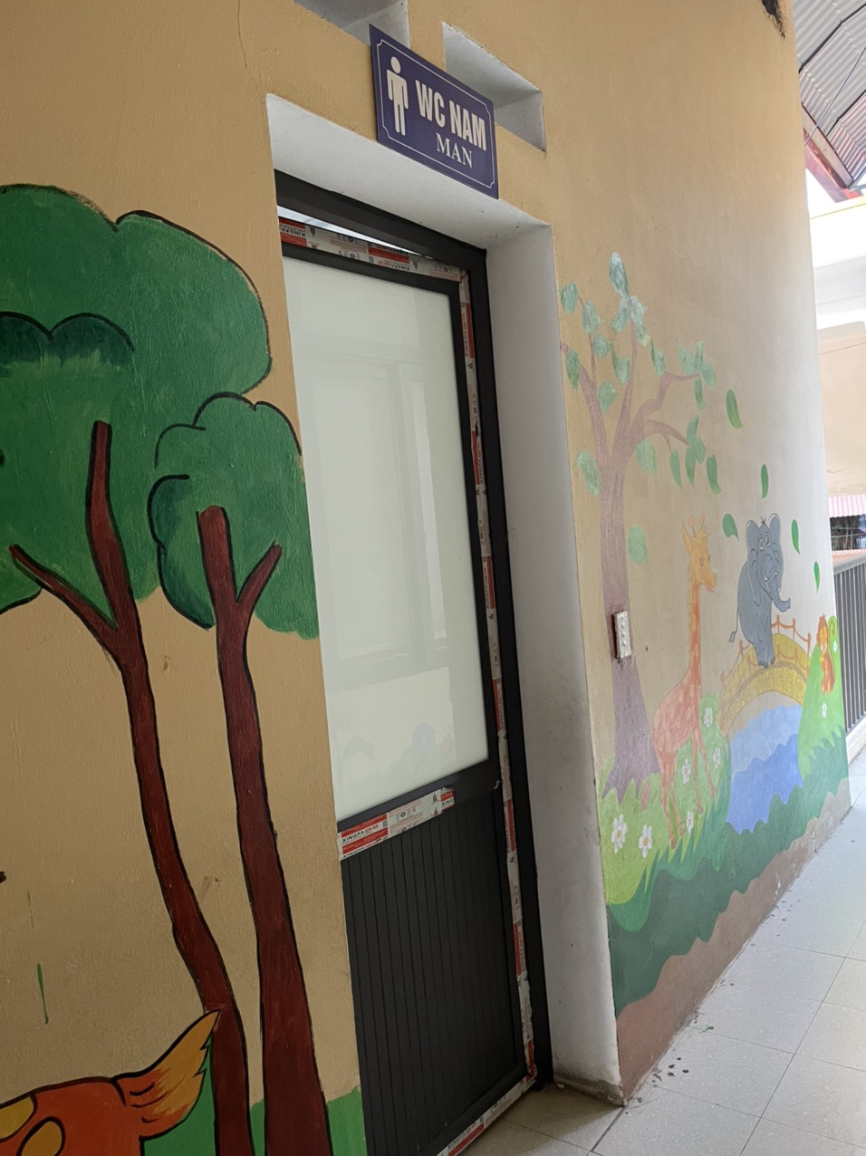

Slide 18
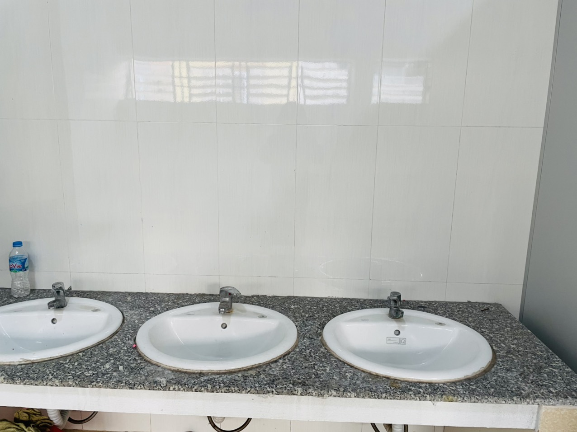
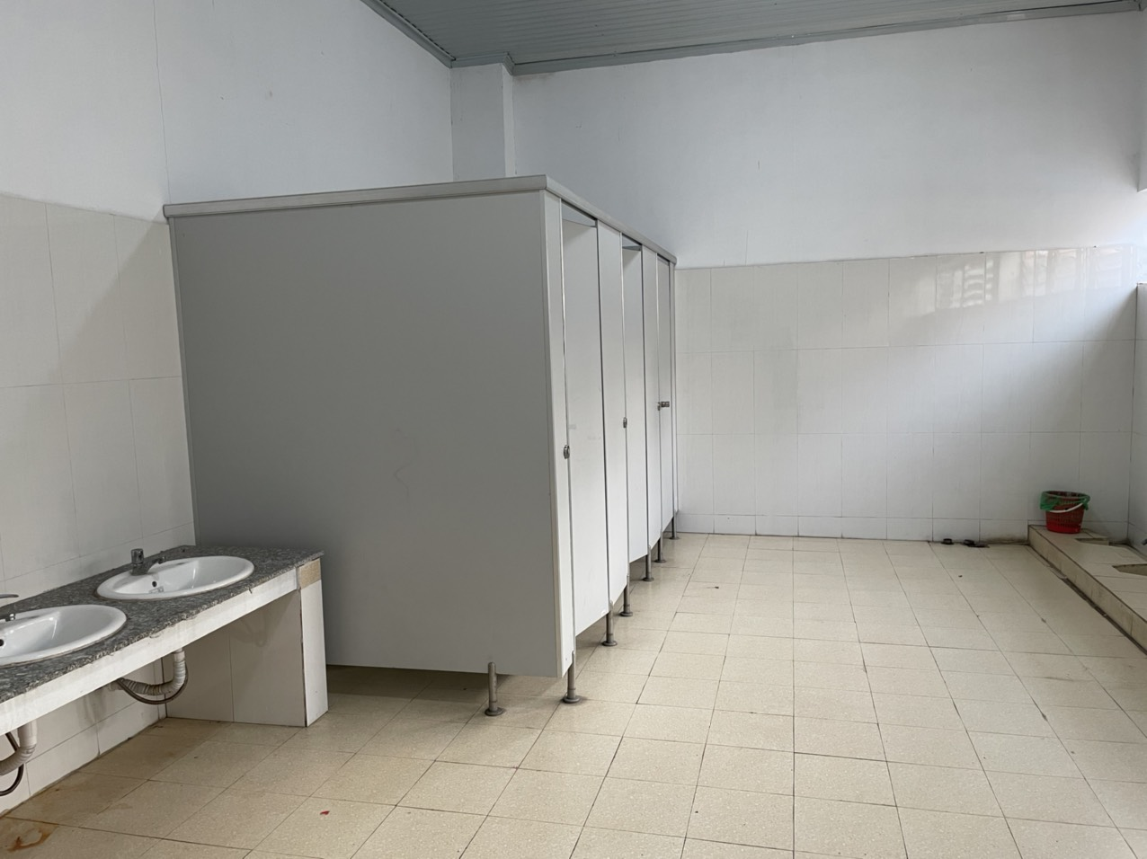

Slide 19
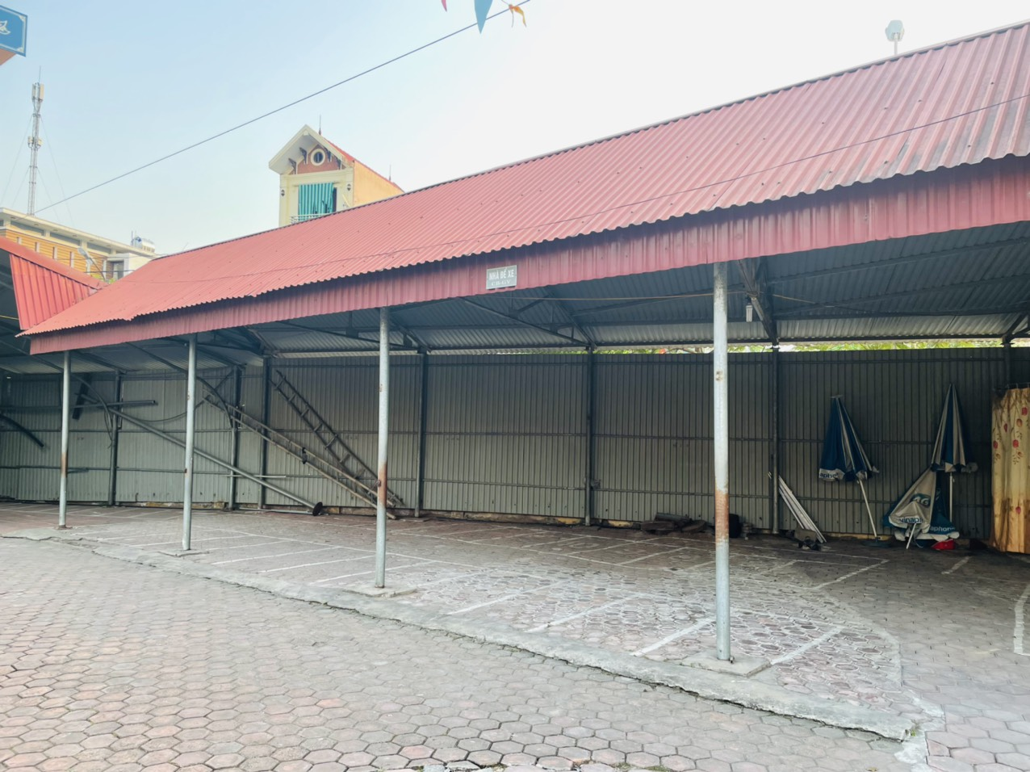
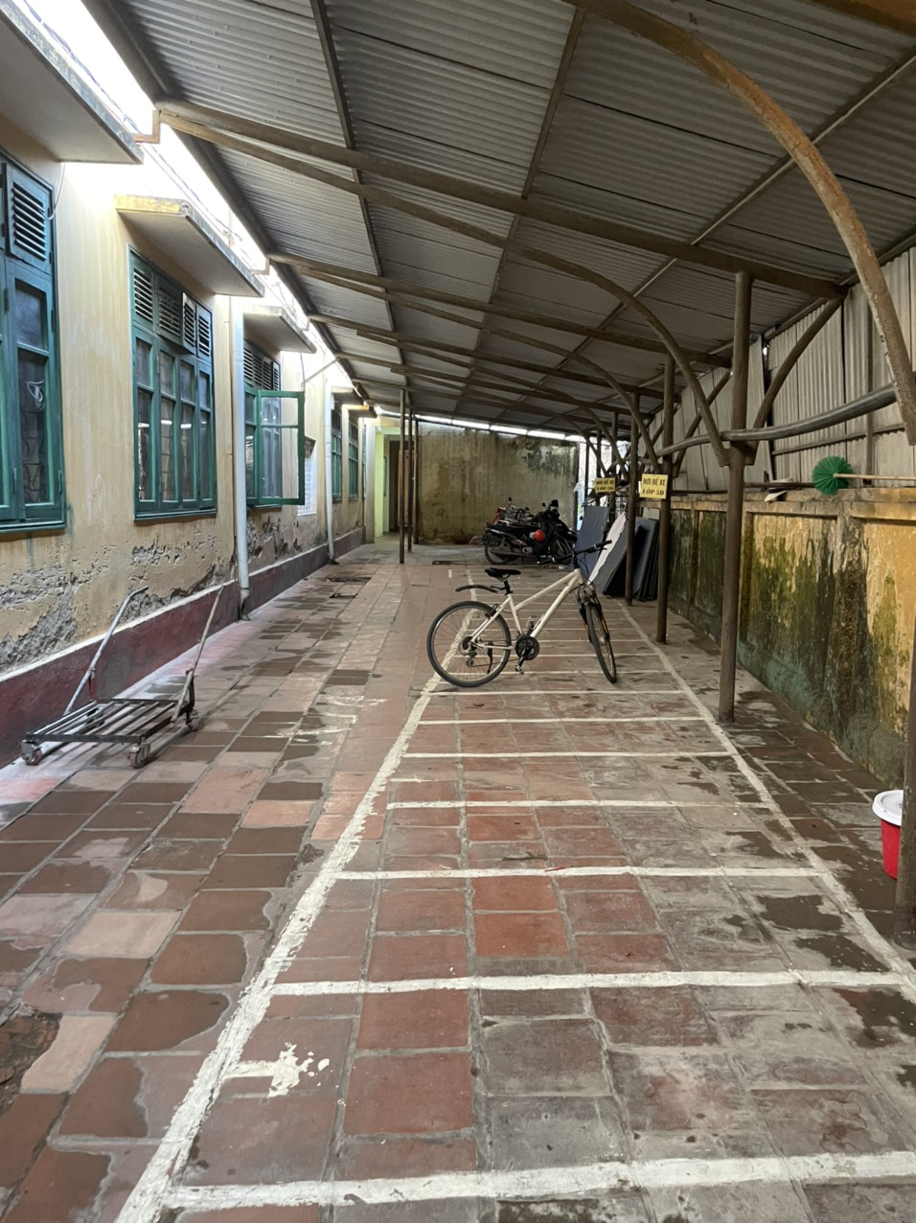

Slide 21
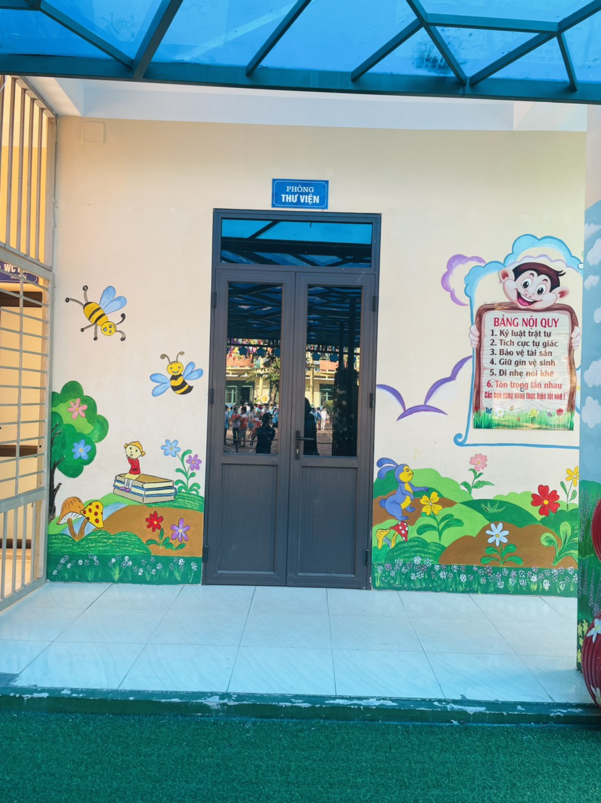
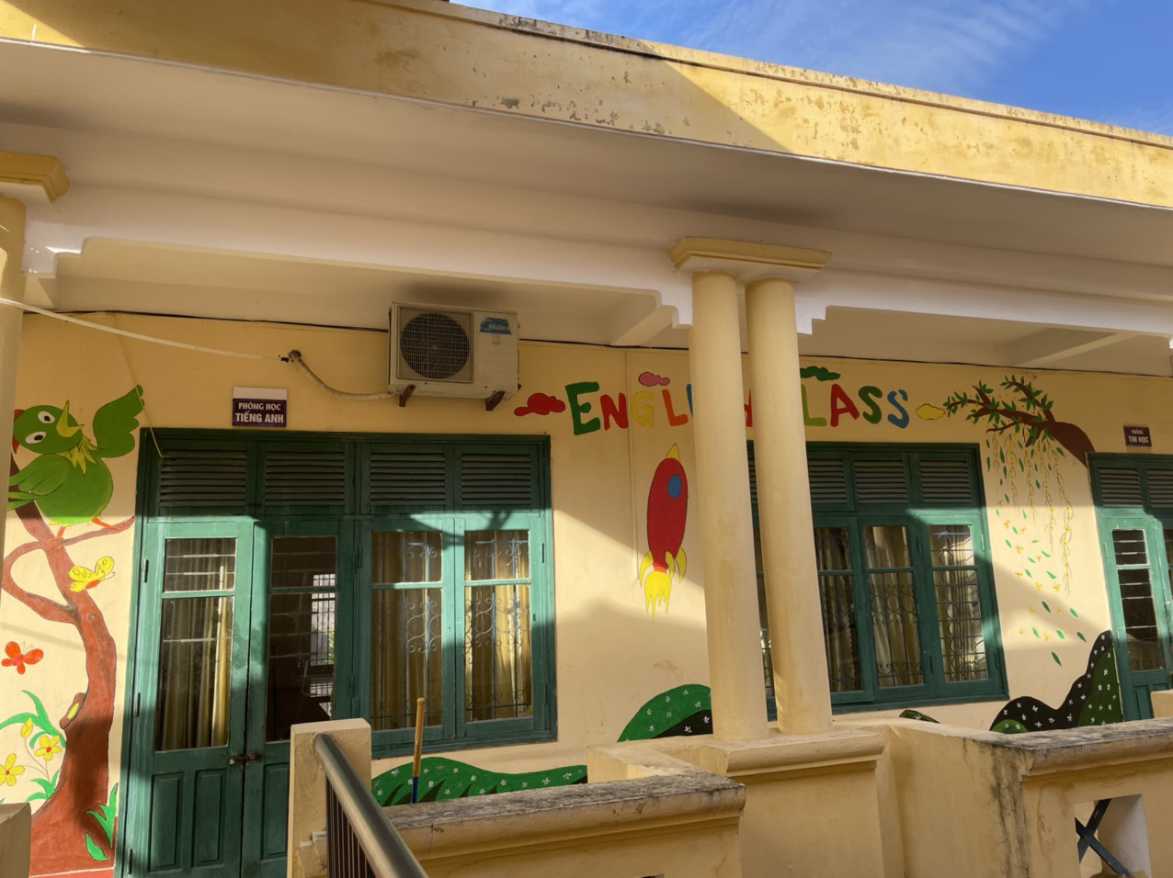
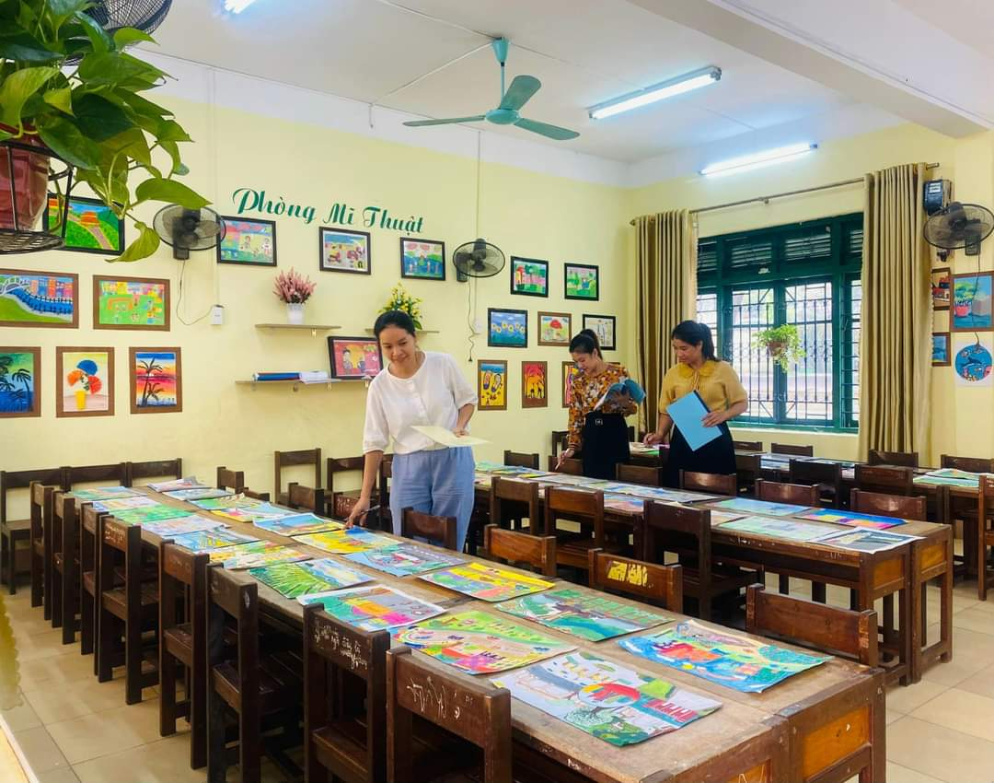
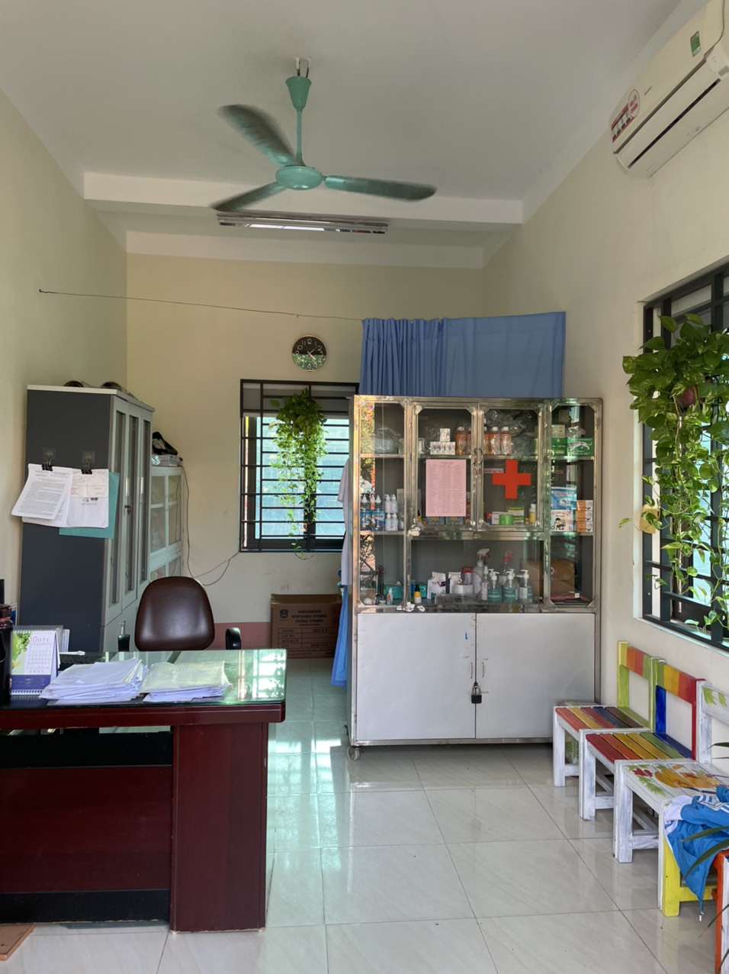
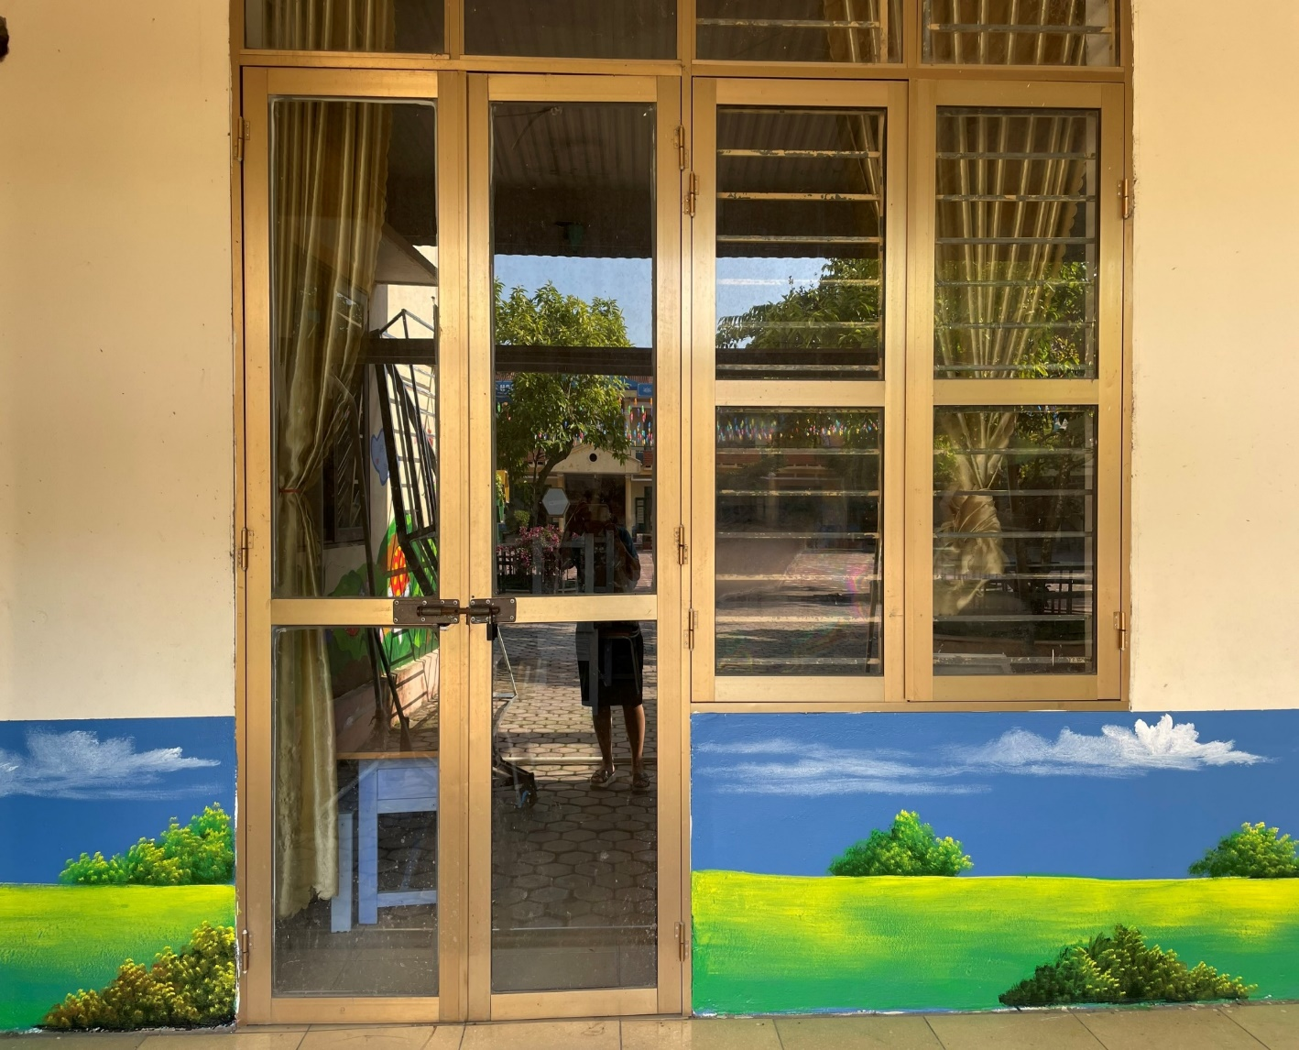
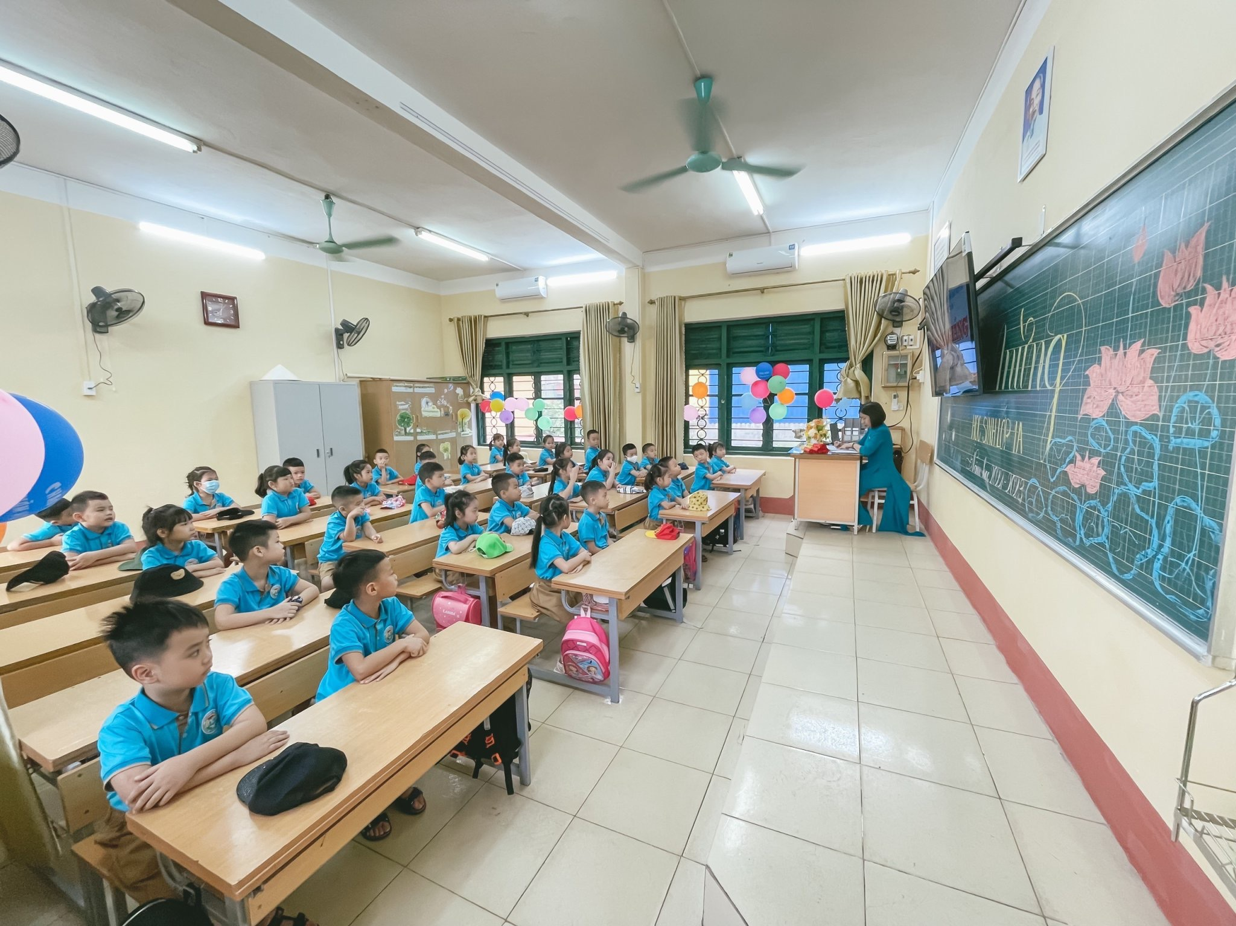
PHÒNG TRUYỀN THỐNG

Slide 22
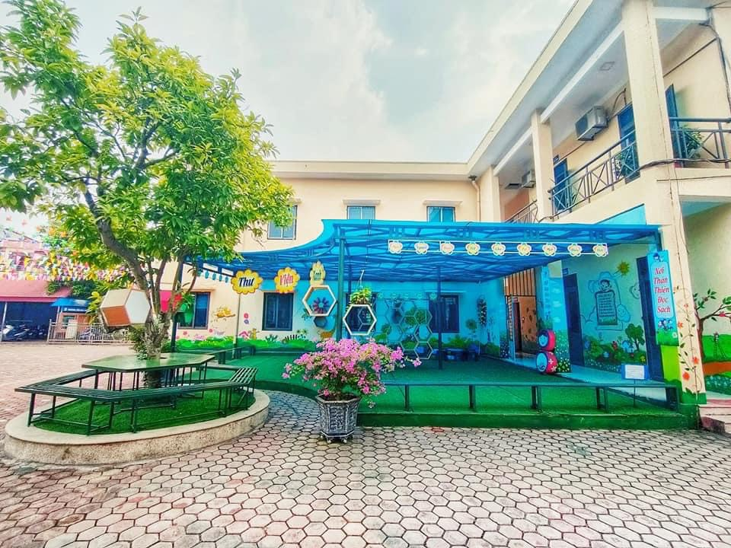

Slide 23

PHÒNG TRUYỀN THỐNG

Slide 28
PHÒNG TRUYỀN THỐNG

Slide 29
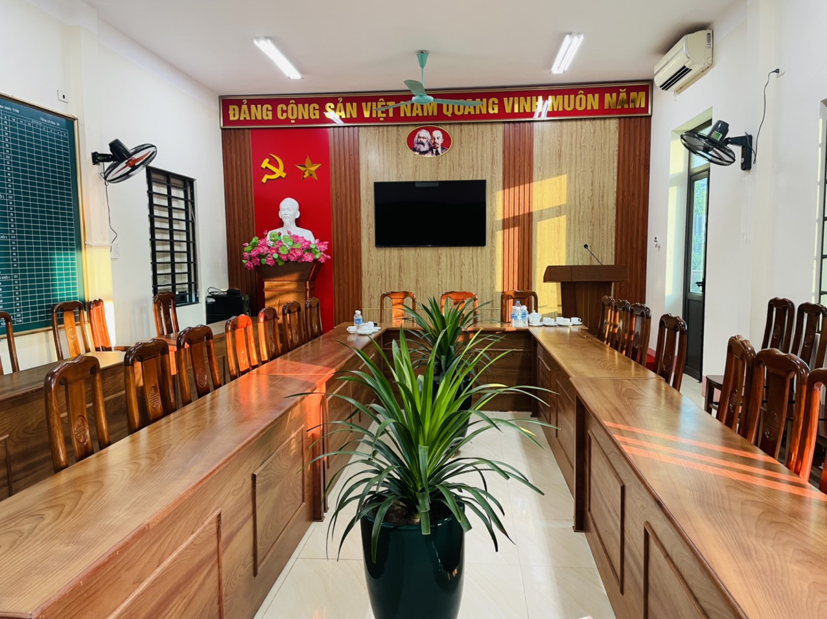
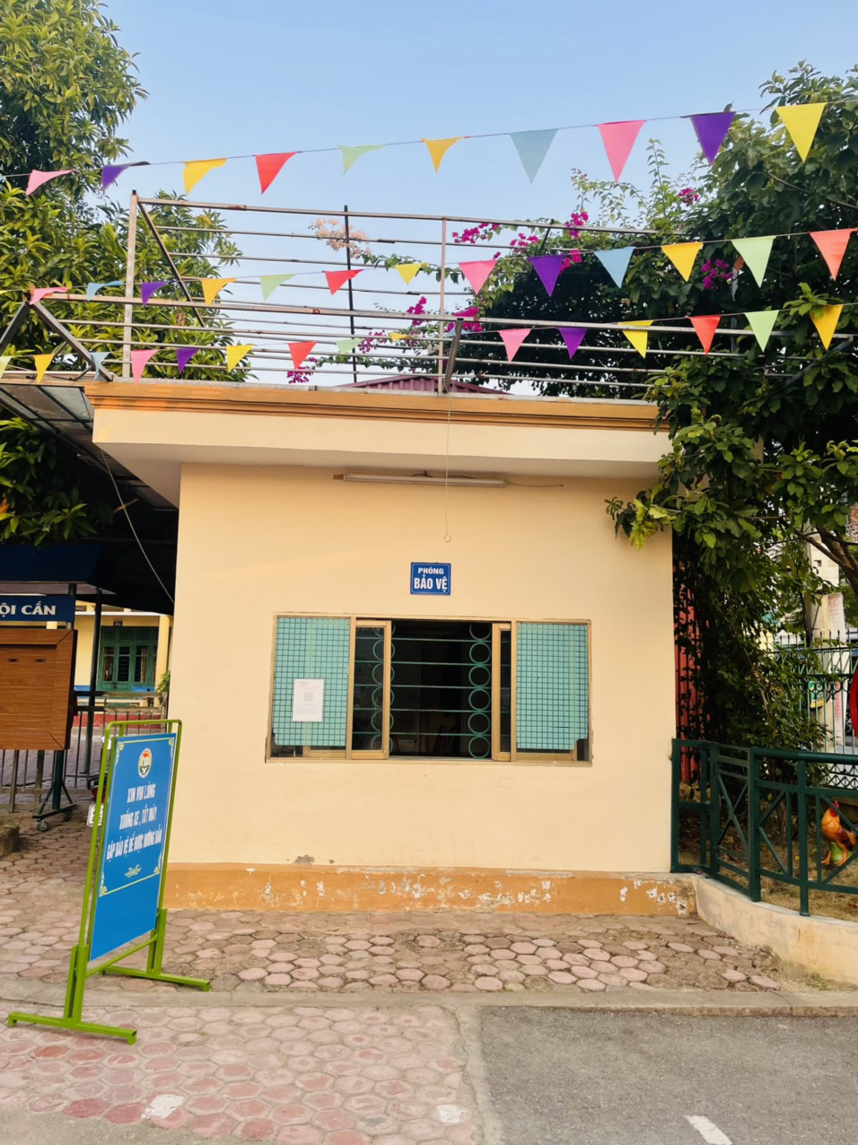

Slide 30
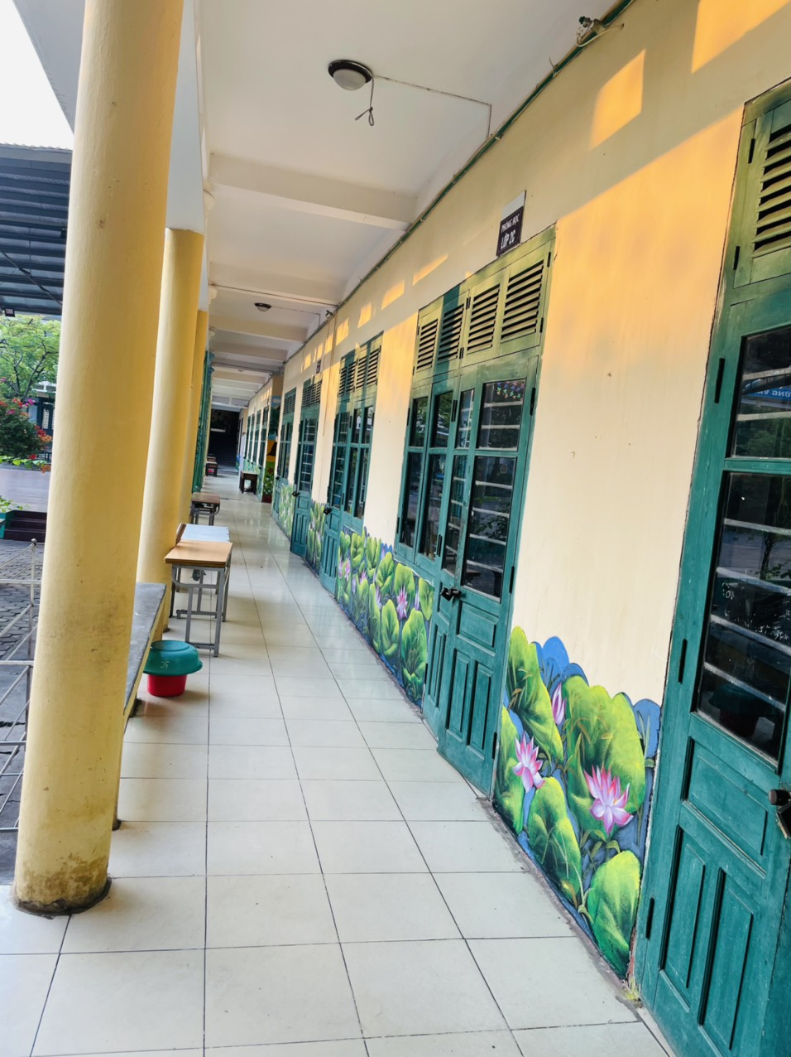
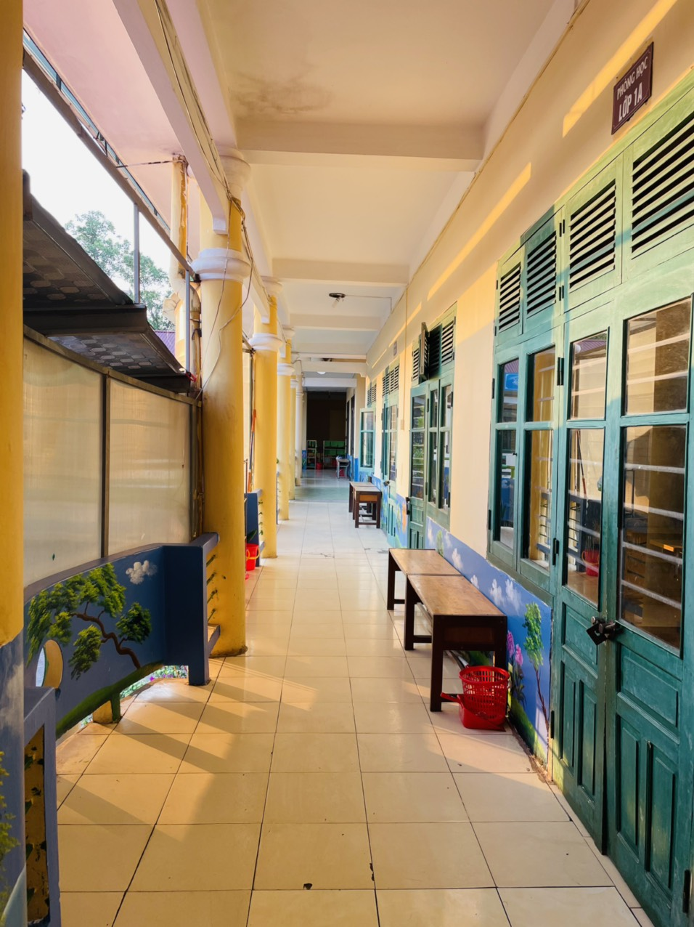

Slide 31


Slide 32
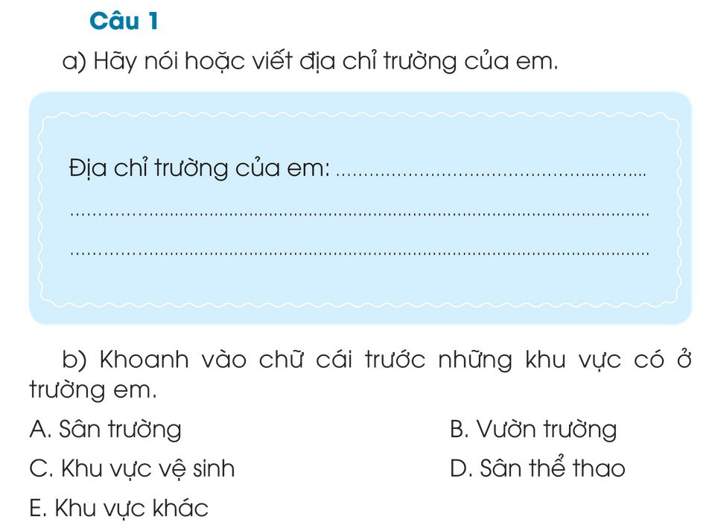

Slide 34
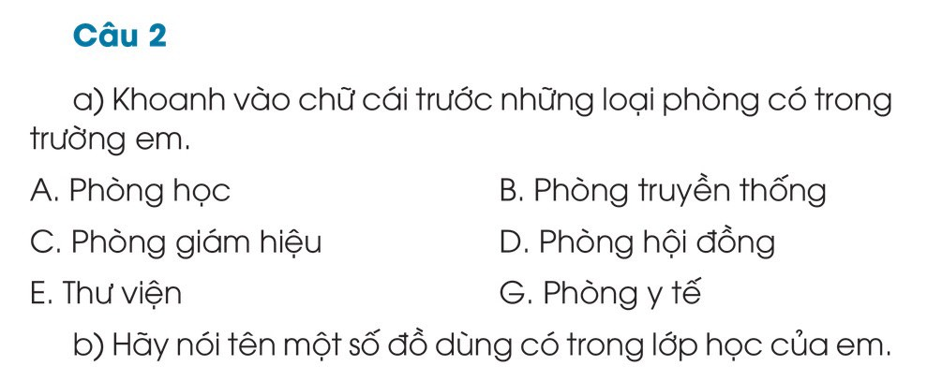

Slide 35

Giờ học đến đây là kết thúc.
Kính chúc các thầy , cô giáo mạnh khỏe, hạnh phúc!

